Slide 1
Loq Məntiqi Nədir? (Haraya Baxmalı?)
Linux-da hər bir servis, hər bir istifadəçi hərəkəti və sistem xətası mütləq bir yerə qeyd olunur. Əgər bir web server və ya SSH işləmirsə, ekrana çıxan quru xətaya baxmaq yerinə loqları oxumaq lazımdır.
Linux-da iki əsas loq mexanizmi var:
Fayl əsaslı loqlar: /var/log/ qovluğunun daxilində saxlanılan mətn faylları.
Sistem jurnalı (Systemd Journal): Modern Linux-da bütün servislərin loqlarını mərkəzi və sürətli şəkildə saxlayan verilənlər bazası.

Slide 2
1. /var/log Qovluğunu Araşdırmaq
Terminalda bu qovluğa keç: cd /var/log və içindəkilərə bax: ls.
auth.log (və ya secure): Sistemə edilən girişlər, uğurlu/uğursuz login cəhdləri və sudo komandaları bura yazılır. (Təhlükəsizlik üçün ən vacib fayldır).
syslog (və ya messages): Sistemdə baş verən ümumi hadisələr və xətalar bura yığılır.

Slide 3
2. Canlı Loq İzləmə (tail -f)
Böyük loq fayllarının sadəcə son sətirlərinə baxmaq və ya ora canlı olaraq yeni yazılan xətaları görmək üçün tail -f istifadə olunur.
sudo tail -f /var/log/auth.log
(Bu komandanı işə sal, terminalı bağlama. İndi başqa bir terminal açıb səhv şifrə yazmağa çalışsan, bura dərhal uğursuz cəhd loqunun düşdüyünü görəcəksən! Çıxmaq üçün Ctrl + C sıx).

Slide 4
3. journalctl — Modern Loq Analizi
systemctl ilə idarə etdiyimiz servislərin loqlarına baxmaq üçün ən ideal alətdir.
Məsələn, dünən işlədiyimiz SSH servisində nə baş verdiyini görmək üçün:
sudo journalctl -u ssh
Əgər yalnız ən son baş verən xətaları (Error) görmək istəyirsənsə:
sudo journalctl -p err

Slide 5
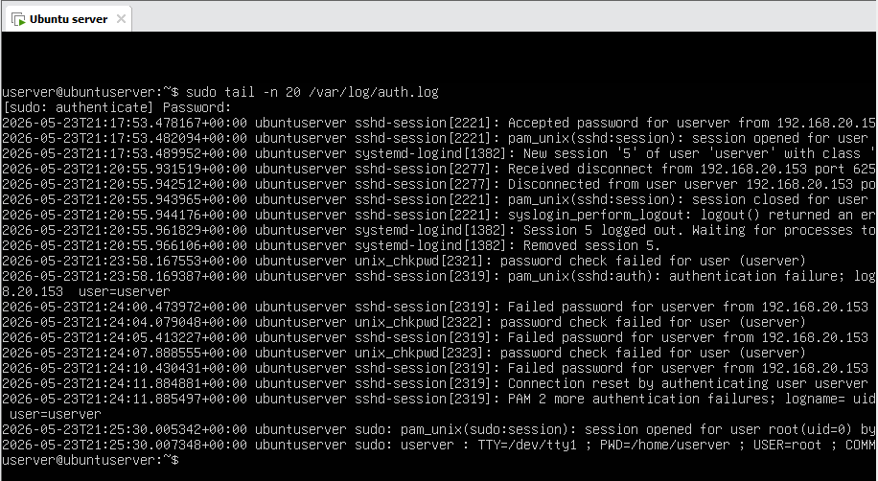
bu, son 20 sətri göstərir burada öz istifadəçimin etdiyi sudo əməliyyatlarını gör bilərəm.

Slide 6
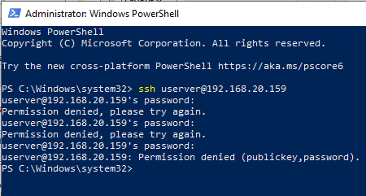
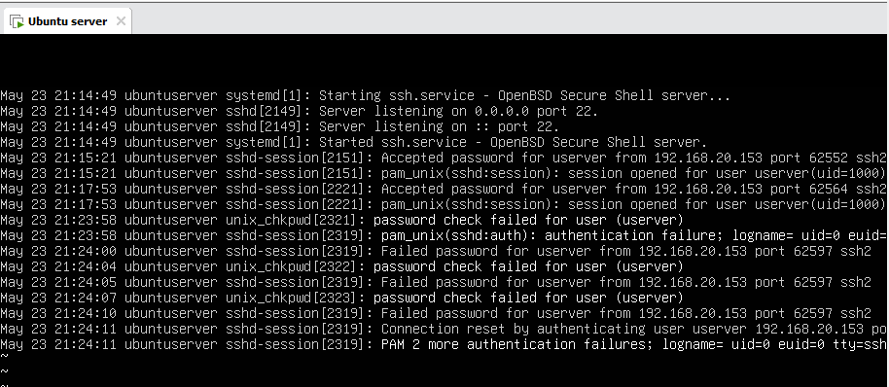
sudo journalctl -u ssh --since "10 minutes ago“ bu əmir vasdəsi ilə səhf girişləri log-da gördük.

